Slide 1
Perl语言改进的设计与实现
孙书玮
ZY2006324
邓家豪
ZY2006303
汇报人： 孙书玮

Slide 2
CONTENTS
北京航空航天大学
计算机学院
Perl简介和不足点
1
3
系统的总体设计
我们的改变
2
4
每个类具体实现和验证

Slide 3
1
Perl简介
北京航空航天大学
计算机学院
特殊变量
基本描述
应用范围广，脚本语言中的瑞士军刀
直接提供了泛型变量和动态数组
Python主要用于数值计算，Perl用于字符串处理
提供了方便的正则匹配的处理
类似于宏定义 最常用的特殊变量为 $_，该变量包含了默认输入和模式匹配内容。实例如下：
foreach ('Google','Runoob','Taobao') {
print $_;
print "\n";
}
$. $/ $\ $, $0 $[ $] $“ $# $$ $? $*
被称为write-only
特殊的数据类型
标量： $a = 1; $str = “abc”;
数组：@arr = (1,2,3); @arr2 = (1,(2,3),”s”);
字典：%h = (‘a’=>1, ‘b’=>2);
Notes:
处理配置文件，imi文件的字符串十分方便，

Slide 4
1
Perl不足
北京航空航天大学
计算机学院
赋值不满足自反性
数组的合并问题
$a = @list
获取一个数组的长度
泛型数组，可以很好地利于程序员编程
但是不把数组看作数组，而是分隔的元素
@arr = (1,2,(3,4));
$n = @arr;
print $n; //4
变量间运算不安全
特殊变量影响代码阅读
犯了错不容易发现 ，要实现自动的类型检查，知道变量的具体类型，不同类型赋值会报错
$text = "C:\test.txt"; undef $/; open FH,$text or die "can't open:$!"; while () { print "line $. is:$_"; } close FH;
$a = 1;
print $a +1 ; //2
print $a . 1; //11
Notes:
程序员看不出来这是整形还是字符串， 可能用到后面自己都忘记了。

Slide 5
2
Perl改变点
北京航空航天大学
计算机学院
核心原则
改变二
代码是给人看的，而不是给机器看的。
自动类型匹配和检查
var a = 1;
//var a = “1”;
print a+1; //2
print a+”1”; //报错提示
改变一
内嵌一个求数组长度函数
可以获取数组的长度，使得赋值语句满足自反性
var a = length(arr);
改变三
数组合并问题
我们将数组中的数组看作是一个元素，来统计数组中的元素个数。
var list = (“s”,1,2,(3,4));
var n = length(list);
//n = 4;
Notes:
GPPL向DSL过渡转变
代码的可读性，方便开源、方便分组开发是主流

Slide 6
2
Perl改变
北京航空航天大学
计算机学院
改变四
改变五
新增一个内嵌的向量数据类型
设计驱动：现实中，算绩点、工资都是各个部分的加权求和，在如今的各种算法中，也是算权重再求和，使用向量的内积最合适不过。
使用关键字vec定义，其中元素为全整数，可以实现向量的内积，向量相加，向量与整数相加相乘，向量内元素求和。
代码示例
vec value = (20,14,7);
vec weight = (2,1,3);
var total = value * weight;
var mutiNum = 2;
vec valueModify = value * mutiNum;
valueModify = value + mutiNum;
var sum = SUM(value);
特殊变量的改写增强可读性
举例为PARAM
# 定义函数
sub PrintList{
my @list = @_;
print "列表为 : @list\n";
}
@b = (1,2,3,4);
PrintList(@b);
my @list = @_;
var list = PARAM;
Notes:
专门用于向量运算的数据类型，连Java都不包含这种类型

Slide 7
2
Perl代码实例
北京航空航天大学
计算机学院
原来的写法
我们的风格
# 定义求平均值函数
sub Average{
# 获取所有传入的参数
$n = scalar(@_);
$sum = 0;
foreach $item (@_){
$sum += $item;
}
$average = $sum / $n;
print '传入的参数为 : ',"@_\n"; # 打印整个数组
print "第一个参数值为 : $_[0]\n"; # 打印第一个参数
print "传入参数的平均值为 : $average\n"; # 打印平均值 } Average(10, 20, 30);
function Average(vec);
vec num = (10,20,30);
var ave = Average(num);
sub Average{
vec temp = PARAM;
var n = length(temp);
var s = SUM(temp);
var ave = s/n;
return ave;
}
Notes:
菜鸟教程的第一个函数示例
原来的程序有很多的特殊变量，新手不易理解，可读性也不强
我们的程序：可读性增强，向量的运算方便使用。

Slide 8
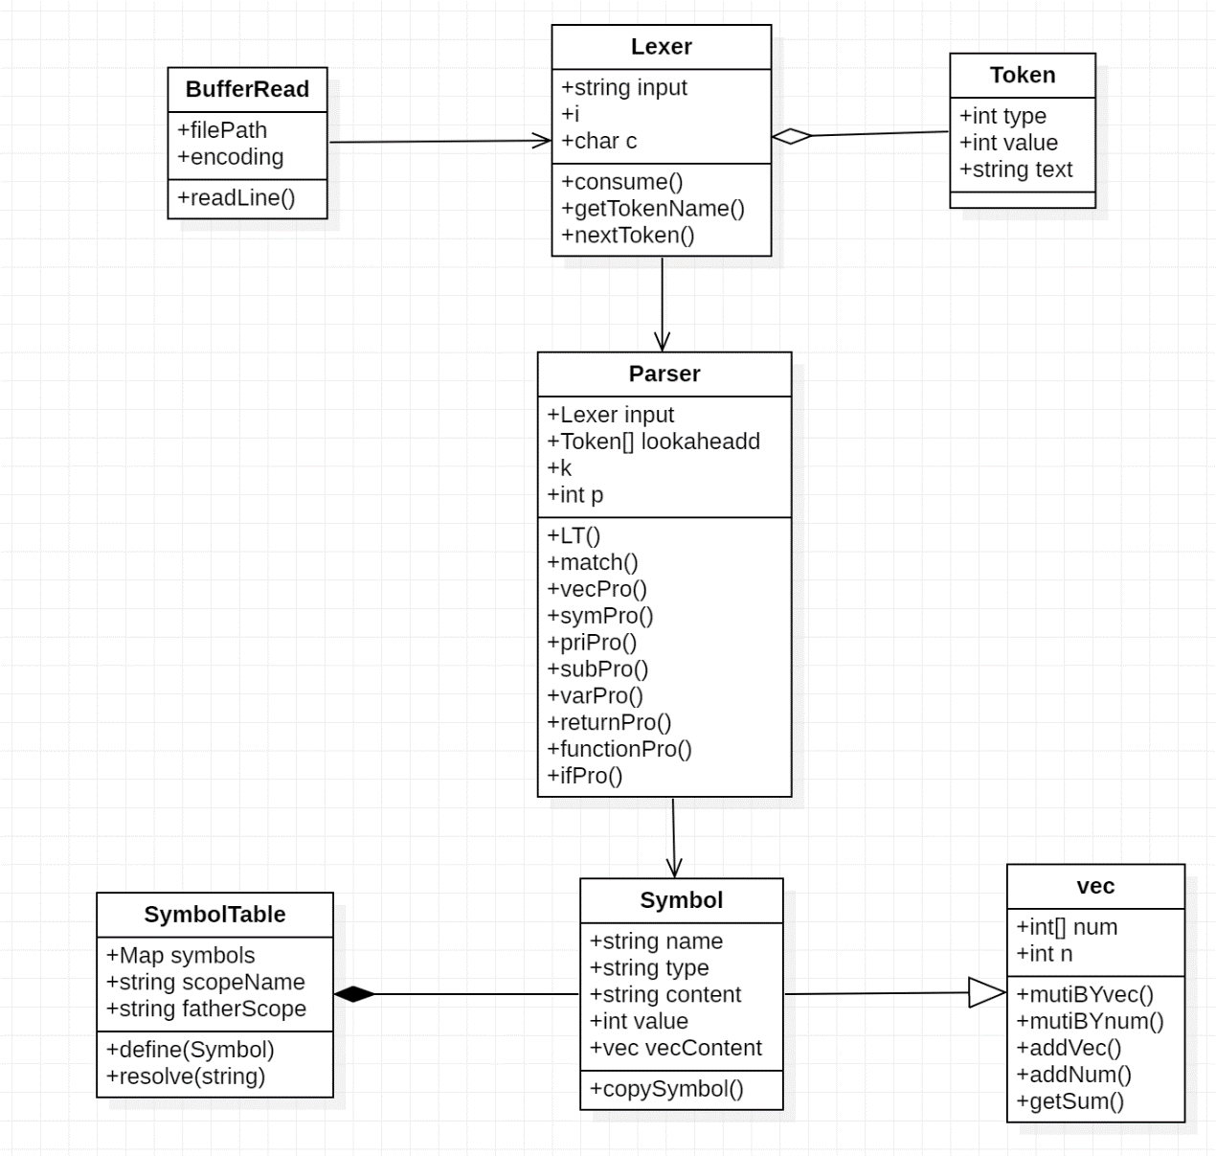
3
设计的架构介绍
北京航空航天大学
计算机学院
流程分析
先进行词法分析，返回token序列，交给语法分析器
语法分析器根据句首的token判断这个语句的类型，是声明变量语句，还是赋值语句，或者函数语句等，交给不同函数来处理。
如果是赋值语句(var,vec开头)，生成一个新的Symbol,放入当前的SymbolTable当中。
如果解析出句首token是变量名，在当前符号表中寻找NAME的Symbol，如果找不到，再去父符号表中寻找，直至到全局符号表，找不到则报错，找到后再进行相应处理。
Talk is cheap .
Show you the code.
Notes:
每个类是干什么的
简单介绍，以及流程
整个过程中有多个symbolTable，是不同作用域的符号表

Slide 9
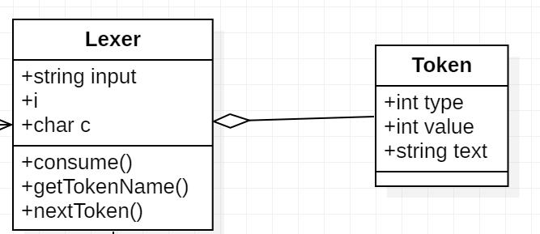
4
词法分析器
北京航空航天大学
计算机学院
读入输入的字符串，然后根据下标i，得到当前的字符c，如果c是类似于＂［＂、＂，＂这种符号，则根据不同的符号返回不同的Token类型，并且将其的type字段和text字段补充完整。Token的value字段主要是针对整数。
读入的字符如果是双引号，标志位置1，下一个token类型一定为STR，再读到双引号标准置0；
读入的字符如果是一个字母，进入getName()函数进行处理，判断下一个字符是否是字母或者数字，如果是的话append，否则判断这个字符串是关键字、变量名。
token序列举例
var s = “12”;
Token[ ] | var | s | = | “ | 12 | “ | ;
type | VAR | NAME | EQUALS | DQUOTATION | STR | DQUOTATION | SEMICOLON
value |  |  |  |  | 12
text | var | s | = | “ |  | “ | ;
Notes:
Line & bar graphs show trends going up or down over a period of time in combination with related data.
Periods of time are usually set on the horizontal axis.
Data measuring upward and downward trends is usually set on the vertical axis.

Slide 10
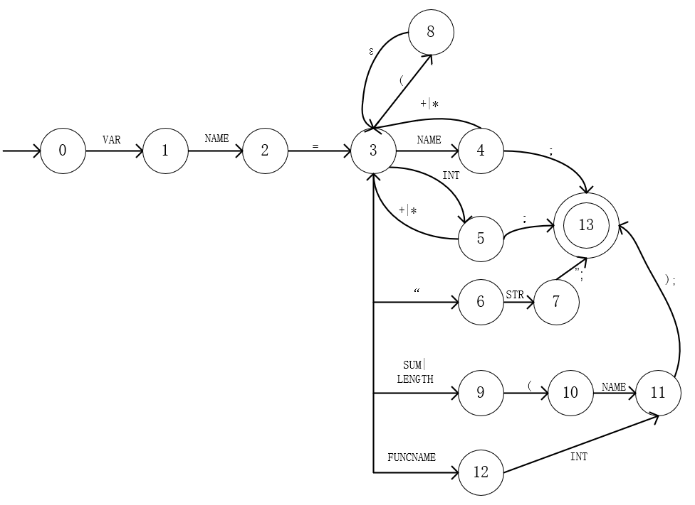
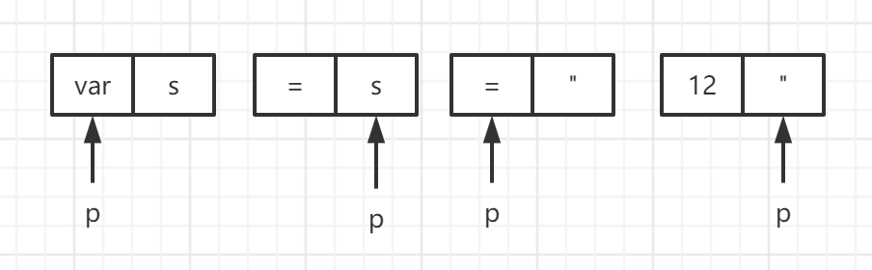
4
LL(2)的语法分析器
北京航空航天大学
计算机学院
缓冲区存储Token
句首token为VAR的状态机
var s = “12”;
p=(p+1)%k;
Notes:
开始解析时，p=0,在向前看缓冲区的最左边部分。
然后match var时，读入下一个词法Token，放入该位置，然后p累加取模，处理缓冲区中下一个单元。
向前看缓冲区
首先构建环形向前看缓冲区，用数组缓冲输入的符号，下标p会沿着已知大小的缓冲区移动。处理完一个词法单元，解析器只需要自增p，然后从缓冲区的末尾补充新的词法单元。举例来说，k=2时下标最多只能到1，当p到2时采用对2取模运算，变为0，解决下标的折回问题。
consume函数，将下一个词法单元读入缓冲区，然后更改下标p，改为p=(p+1)%k;
LT函数： 需要获取缓冲区中下一个或者下面第二个Token，使用函数LT，输入参数i即向后读第一个Token，获取lookahead[(p+i-1) % k]。
match函数：
match函数作用是对当前的Token进行匹配，如果是相同的type，则跳过这个Token，进入consume函数，即更改下标p以及lookahead数组中的内容。

Slide 11
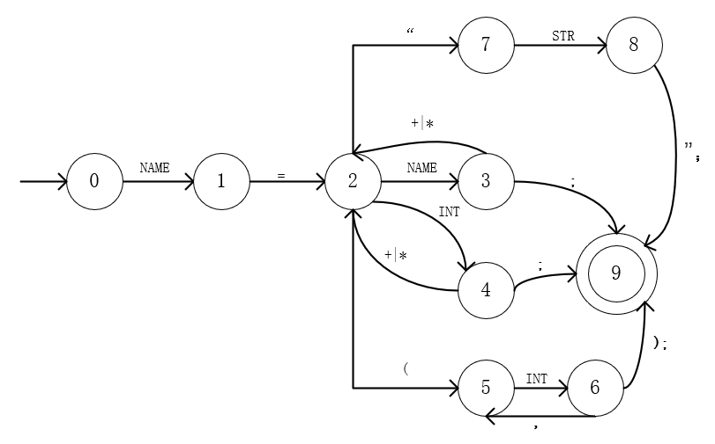
1
举例来说语法解析
北京航空航天大学
计算机学院
var a = 12;
var s = “str”;
a = 13;
a = s; //类型匹配并检查
句首token为变量名
Notes:
具体看语法解析器如何解析，首先利用上面提到的函数LT，获取句首的token，可能为if/sub/fuction
根据其类型进入不同的函数。
再利用向前看缓冲区进行匹配match即可，然后将变量放入符号表中。
举两个例子，最常见的两种定义变量和变量赋值语句的状态机如下图：
句首为VAR，进入varPro函数进行处理，对token进行match匹配，然后判断下一个token的类型，然后生成新的Symbol，放入符号表。
句首为变量名，进入symPro函数进行处理，对token进行match匹配，然后判断下一个token的类型，最后更新Symbol放入符号表

Slide 12
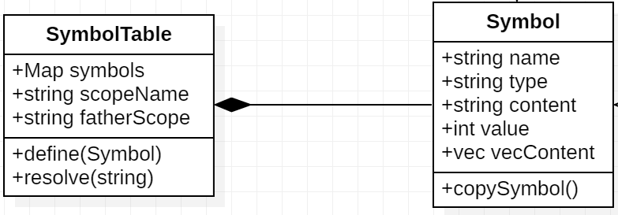
4
符号和符号表
北京航空航天大学
计算机学院
define方法
在该符号表中的字典里，将该符号进行定义，将其键值对保存在字典中
var s = “12”;
vec v1 = (1,2,3);
function f(int);
var res = f(5);
resolve方法
根据符号名，解析得到Symbol符号对象
Symbol | name | type | content | value | vecContent
s | s | string | 12
v1 | v1 | vec |  |  | (1,2,3)
f | var | fuction
res | res | return
Notes:
由于程序中，变量互相赋值的操作很多，新增了一个复制变量的方法，将参数中的符号中的所有属性赋值给本符号，实现变量之间的赋值。
符号表的类：其中有一个字段为一个字典，键为符号的名字，值为Symbol类型，即该符号。还保存有该符号表的scopeName，以及其fatherScope，这是找寻父作用域时起作用。
主要方法：define和resolve。define函数即在该符号表中的字典里，将该符号进行定义，将其键值对保存在字典中，传入参数为Symbol，存入其中的字典。
resolve函数是在字典中对变量名解析，传入参数为变量名，返回该变量的符号类型。

Slide 13
4
函数的处理和子作用域
北京航空航天大学
计算机学院
函数的定义方式
作用域的处理
在每一行的语法分析时，每个处理函数都有一个参数对象为当前的符号表
每当读到一个”{”符号时，会生成一个新的符号表，其fatherScope字段指向当前符号表的scopeName，接下来的参数对象为新生成的符号表
当resolve解析的变量在当前符号表中查找不到时，遍历symbolTable[ ]数组
对于return语句的解析：得到符号的name为A，然后符号表解析得到symA，然后在global作用域找到变量类型为return的符号symB ，将symA copy给symB
var res = Fuc(param);
sub Fuc{
var t = PARAM;
………
}
var res = Fuc(param);
function Fuc(int);
var res = Fuc(2);
sub Fuc{
var t = PARAM;
…………..
return A;
}
Notes:
两种方式，在函数体前调用，还是在函数体之后调用？
如果采用方式二，由于函数需要对参数进行处理，当参数未知时，只能先将函数体代码保存起来，如果函数过多可能造成空间浪费。
所以我们采用方式一，
但这样带来的问题是，无法区分某个类型为NAME的Token是变量名还是函数名，所以在使用函数之前，必须先对函数进行定义，让我们将function后的字符串识别为函数名称，然后读取第二行时，我们可在全局符号表中解析getCredit为函数名，所以后面跟着的括号后的可以解析为参数，等号左边的符号解析为return类型的符号，方便后续进行处理。
在函数体内，我们会在未识别到”}”符号时，设置一个标志位，告诉程序现在是在函数作用域内，首先使用函数作用域进行解析，如果在函数符号表中没有对该变量进行定义，则读取函数符号表的fatherScope字段，然后在SymbolTable[ ]数组中遍历，找到其中scopeName与函数符号表的fatherScope字段匹配的那张符号表，再在那张符号表中解析，直至当前符号表的scopeName为global，认为该符号未定义。
举例来说，在函数体内并未对PARAM符号进行定义，在函数符号表中解析发现未定义，会找寻符号表的father Scope字段，发现是global，然后在符号表数组中遍历找寻scopeName字段为global的符号表，对PARAM进行解析，得到其符号。

Slide 14
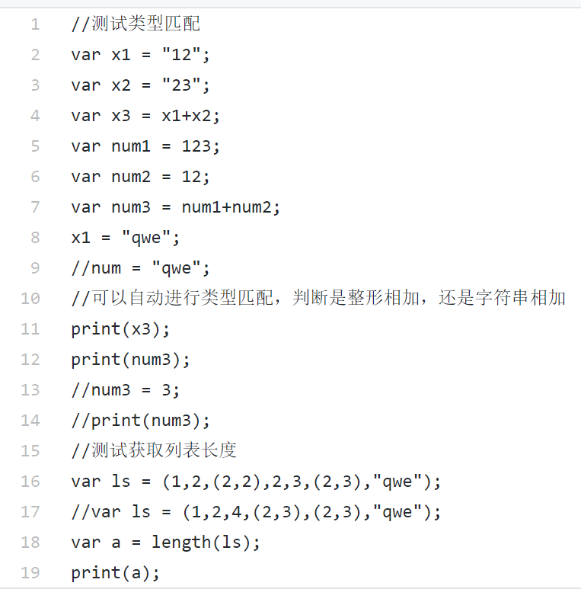
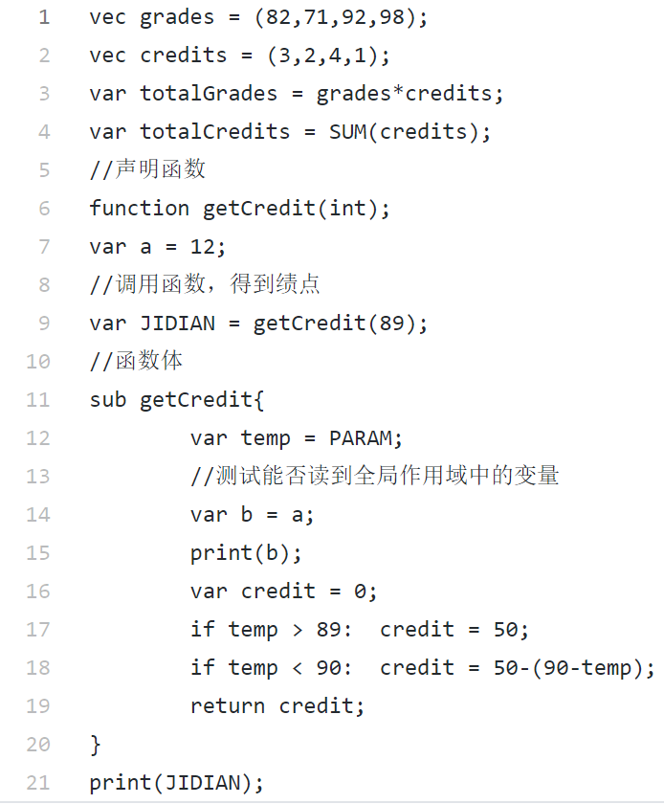
4
集成测试
北京航空航天大学
计算机学院
基本数据类型测试
函数使用的测试
https://github.com/Asswei7/perl_improve
Notes:
最后的一个集成测试，可以成功运行并输出，
并且作用域测试也成功，

Slide 15
北京航空航天大学
计算机学院
THANK YOU
汇报人： 孙书玮
THANKS FOR LISTENING

